Slide 1
2023年3月度 月末報告
人工酵素設計
橋本 凌
ライフ研究開発部 バイオエンジニアリングGr.
2023年3月27日

Slide 2
3月度の活動概要
サマリ：
次期テーマに向けた調査活動：評価実験・技術調査
東大共同研究 成果報告（3月29日予定）
次期テーマに向けた調査活動
セルラーゼ合成・活性評価実験を完了した。（東京大学 森林化学研究室 五十嵐先生・砂川先生）
詳細は原さんの月報を参照。
東大 五十嵐先生・清水先生との共同研究契約満了を迎えるため、成果報告資料を作成した。

Slide 3
2023年3月次報告＜人工酵素設計＞
【FY22目標】
LR2実施、次期テーマの起動
黒字：予定通り 赤字：遅れあり 青字：前倒し
１Q
2Q
3Q
4Q
・Phase2残件 完了
・ドキュメント作成 完了
・次期テーマに向けた調査活動実施
・LR2開催（テーマの中止）
・次期テーマに向けた調査活動実施
次期テーマに向けた調査活動実施
次期テーマに向けた調査活動実施
済
済
済
済
マイルストン | 進捗率 | 今月の進捗 | 課題 | 来期の予定
Phase2残件の完了（Wet評価） | 100% | なし | なし | なし
LR2審査開催・準備 | 100% | なし | なし | なし
研究開発報告書作成・文書登録 | 100% | なし | なし | なし
東京大学共同研究契約（- 2023/3/E） FY20-22活動報告書作成・レビュー | 95% | なし | 共同研究成果報告書に追記・提出予定 | なし
次期テーマに向けた調査活動 セルロース分解酵素の合成・評価 | 100% | 全ての対象で合成・活性評価を完了した。 | なし | なし
次期テーマに向けた調査活動 機能性タンパク質設計技術調査 | 10% | 調査計画修正に伴い、今期計画から削除した（12/15） | なし | なし
次期テーマ向けた調査活動 アプリケーション・周辺技術調査 | 50% | なし | バイオマス分解を軸にした、業界・技術・市場調査 | 他テーマ優先のため、4月の予定なし
済
済
済
済

Slide 4
FY22 4Q業務計画
項目 | 1月 |  |  |  | 2月 |  |  |  | 3月
マイルストン
テーマ・共同研究
次期テーマ向け調査 セルロース分解酵素の合成・評価
次期テーマ向け調査 アプリケーション・周辺技術調査
共同研究 活動レビュー
調査活動 レビュー
3/E
3/M
五十嵐先生・清水先生・砂川先生
共同研究レビュー資料 作成
セルロース分解酵素合成・評価（3つの実験）
実験結果まとめ
共同研究成果報告書 作成
文献リスト作成
技術・課題まとめ
調査活動 レビュー資料作成

Slide 5
3月度の活動概要（個別）
セルラーゼの合成・活性評価実験（東大）：原
全ての対象について、合成・活性評価実験を完了した。
下半期に実施した実験内容を、共同研究報告書に追記した。
東大 共同研究レビュー：熊谷
ている。
伊崎：育児休暇
2022/12/19 – 2023/5/7
橋本：QCIに注力のため進捗無し

Slide 6
Wet実験

Slide 7
2月度の活動概要（Wet実験；原茉）
微生物名
Pc：Phanerochaete chrysosporium
Te：Talaromyces emersonii
Tr：Trichoderma reesei
FY22目標
1. 設計セルロース結合ドメイン（CBD）の合成・評価
2. セルロース分解酵素の合成・評価
4Qの目標
2-1. 対象②TeCel7A-TrCBM1：設計CBDを含むセルロース分解酵素を評価【進捗： 30%→80%（評価済）】
2-2. 対象③PcCel7D：ファーメンターで合成、活性を再度確認【進捗：25%→80 %（活性確認完了）】
2-3. 対象④TrCel7A：合成した酵素を評価【30%→60%（活性確認中）】
今月の目標
2-1. 対象②：合成したタンパク質の活性を評価する 【進捗：80%】
2-2, 3. 対象③④：合成したタンパク質の活性を確認する 【進捗：50%】
今月の報告
東京大学で3つの実験を進めた。
対象②：野生型TeCel7A-TrCBM1および変異体24種類を吸光度を用いた方法で評価した。評価結果より、特徴的な変異体が出てきた。結果の考察は、2/17東大との打ち合わせ以降に議論する。
対象③：酵素反応で目的生成物を確認した。酵母によるPcCel7Dの合成は可能であると考えられる。
対象④：合成したタンパク質の活性をHPLCで確認中。
次月の予定
東大で実施している実験完了、結果について議論
報告書作成
Notes:
TeCel7A-TrCBM1
TeCel7A由来の触媒ドメインとTrCel7A由来の結合ドメインのキメラ。
Te=Talaromyces emersonii,糸状菌

Slide 8
2月度の活動・詳細（Wet実験；原茉）
（ワード文書相当）
FY22目標
1. 設計セルロース結合ドメイン（CBD）の合成・評価
2. セルロース分解酵素の合成・評価
4Q目標
2-1. 対象②TeCel7A-TrCBM1：設計CBDを含むセルロース分解酵素を評価【進捗： 30%→80%（評価済）】
2-2. 対象③PcCel7D：ファーメンターで合成、活性を再度確認【進捗：25 %→80 %（活性確認完了）】
2-3. 対象④TrCel7A：合成した酵素を評価【30 %→80%（活性確認中）】
今月の目標
2-1. 対象②：合成したタンパク質の活性を評価する 【進捗：80%】
2-2, 3. 対象③④：合成したタンパク質の活性を確認する 【進捗：50%】
サマリ
東京大学で3つの実験を進めた。
対象②：野生型TeCel7A-TrCBM1および変異体24種類を吸光度を用いた方法で評価した。評価結果より、特徴的な変異体が出てきた。結果の考察は、2/17東大との打ち合わせ以降に議論する。
対象③：酵素反応で目的生成物を確認した。酵母によるPcCel7Dの合成は可能であると考えられる。
対象④：合成したタンパク質の活性をHPLCで確認中。
詳細
対象②：野生型TeCel7A-TrCBM1および変異体24種類を評価した。生成物をグルコースに分解し、吸光度をもとに算出したグルコース量で酵素の活性を評価した。評価結果より、特徴的な変異体が出てきた。結果の考察は2/17の砂川先生との打ち合わせ以降に議論する。
対象③： 先月ファーメンターで合成したPcCel7Dの発現・活性確認をした。SDS-PAGEによる発現タンパク質の分析では、目的サイズ付近にバンドを確認した。ただ、近い位置に目的以外のタンパク質（Pichia pastoris内在性タンパク質）のバンドも出るため、酵素反応の結果と合わせて発現の有無を判断した。酵素反応のHPLC分析の結果より、目的生成物（セロビオース、セロトリオース、セロテトラオース）を確認した。酵母によるPcCel7Dの合成が可能であると判断した。今まで困難と思われていた手法で合成可能であると考えられる。
対象④：TrCel7Aを用いた酵素反応液をHPLCで分析している。HPLCの結果をもとに発現や活性の有無を判断する。
次月の予定
東大で実施している実験完了、結果について議論
報告書作成
微生物名
Pc：Phanerochaete chrysosporium
Te：Talaromyces emersonii
Tr：Trichoderma reesei
Notes:
4Q目標
2-1. 予備検討まで完了で30%、活性測定完了で100%（グルコース定量までできたら80%・さらにHPLCもできたら100%）
2-2. ファーメンターでのタンパク質合成完了で50%、発現確認完了で75%、活性測定完了で100%
…活性測定は完了したが議論はできていないため、80%とした。
2-3. 2-1と同様。
…HPLCで分析中のため、80%とした。
今月の目標
2-1. 対象②：合成したタンパク質の活性を評価する 【進捗：80%】
…吸光度を用いた評価は終了したが、結果の考察ができていないため。
2-2, 3. 対象③④：合成したタンパク質の活性を確認する 【進捗：50%】
…対象③PcCel7DはHPLCの結果をもとに活性があると判断できたが、対象④TrCel7Aは活性の有無の判断はできていないため。

Slide 9
Wet実験 2022年度 研究スケジュール
1Q
2Q
3Q
4Q
1. 設計セルロース結合ドメイン（CBD）の合成・評価
1-1. テクノプロ委託試験の再現性確認
済
設計CBD
簡易評価
済
CBD合成
（無細胞合成系）
5月度月報
4月度月報
1-2. CBDの評価：結合率による定量的評価
2月度月報 報告内容
東京大学で3つの実験を進めた。
対象②：酵素の活性評価（吸光度）
対象③④：酵素の活性確認（HPLC）
済
未評価の設計CBDの合成・評価
6・7月度月報
2. セルロース分解酵素の合成・評価
済
セルロース分解酵素（設計CBD含）
合成・評価
実施中
セルロース分解酵素の合成・評価
8・9月度月報
Notes:
※タンパク質の合成と発現はほぼ同じ意味で使用。

Slide 10
Wet実験：セルロース分解酵素の合成・評価実験 実験概要
※東京大学 森林化学研究室で実施
今月の進捗 対象②：酵素の活性評価（吸光度）
対象③④：酵素の活性確認（HPLC）
使用するセルロース分解酵素 | 2Q 実験結果 | 3Q・4Q 実験内容
対象
②
TeCel7A
発現量が多く、
活性を確認できた。
設計CBDを含む酵素の
合成・評価
酵素の活性評価（吸光度）
TrCBM1
@酵母（Pichia Pastoris KM71H）
PcCel7D
発現量が少なく、
一部基質で活性の有無の判断に至らず。
ファーメンターで合成、
活性を再度確認
酵素の活性確認（HPLC）
対象
③
PcCel7D
@酵母（Pichia Pastoris KM71H）
TrCel7A
発現が難しいと思われたため、実施せず。
（代わりに②を実施）
発現・活性を確認
酵素の活性確認（HPLC）
対象
④
TrCBM1
@酵母（Pichia Pastoris KM71H）
Notes:
使用するセルロース分解酵素は、対象②TeCel7A（触媒ドメイン）-TrCBM1（結合ドメイン）、対象③PcCel7D、対象④TeCel7Aである。それぞれのセルロース分解酵素で実験内容は異なる。なお、対象①PcCel6Aは、Cel7（対象②③）の発現が確認できない場合の対象として選択していた。2Qの実験でCel7の発現・活性を確認したため、対象①は実験の対象としなかった。

Slide 11
Wet実験：セルロース分解酵素の合成・評価実験 実験計画・進捗
今月の進捗
FY22 3Q
FY22 4Q
使用するセルロース分解酵素
9月
10月
11月
12月
1月
2月
3月
対象② TeCel7A-TrCBM1
設計CBDを含む酵素を合成・評価
済
済
済
5実施中
報告書作成
TeCel7A
1-1. 遺伝子合成、
プライマー設計
2. 酵母へ形質転換
3. 培養、発現誘導
4. 酵素を回収
5. 発現、活性確認
TrCBM1
1-2. 設計CBD入れ替え
@酵母（Pichia Pastoris KM71H）
対象③ PcCel7D
ファーメンターで合成、活性を再度確認
5実施中
PcCel7D
3. 培養、発現誘導
4. 酵素を回収
5. 発現、活性確認
PcCel7D
@酵母（Pichia Pastoris KM71H）
対象④ TrCel7A
発現・活性の確認
済
済
5実施中
TrCel7A
2. 酵母へ形質転換
3. 培養、発現誘導
4. 酵素を回収
5. 発現、活性確認
TrCBM1
1. 遺伝子合成
@酵母（Pichia Pastoris KM71H）
Notes:
※タンパク質の合成と発現はほぼ同じ意味で使用。

Slide 12
Wet実験：セルロース分解酵素の合成・評価実験 実験内容
対象②
対象③
対象④
目的
設計CBMを含む酵素（24種）の発現・活性確認
PcCel7Dの活性の確認
TrCel7Aの発現・活性確認
ファーメンターで大量合成
TeCel7A
置換
TeCel7A
PcCel7D
TrCel7A
対象
TrCBM1
設計CBD
PcCel7D
TrCBM1
触媒ドメイン
結合ドメイン
触媒ドメイン
結合ドメイン
※2Qの実験で活性を確認した
実験の流れ
1
2
3
4
5
設計CBD
入れ替え
酵母＊へ
形質転換
酵母培養
発現誘導
発現確認…SDS-PAGE
遺伝子
合成
培地上清回収
＝セルロース分解酵素含む
活性確認…粗酵素反応
※対象②のみ
対象②
吸光度による評価完了
対象③
1/27に完了
SDS-PAGE、HPLC分析完了
対象④
HPLCで酵素反応液を分析中
Te：Talaromyces emersonii
Tr：Trichoderma reesei
Pc：Phanerochaete chrysosporium
酵母：Pichia pastoris KM71H（メタノール資化酵母）
発現ベクター：pPICZα

Slide 13
Wet実験：セルロース分解酵素の合成・評価実験 実験結果：対象②TeCel7A-TrCBM1 / 設計CBD 吸光度
方法（概要）
結果：1 µgタンパク質あたりのグルコース量（nmol/µg-protein）
酵素反応（30℃、8時間、1000 rpm）
…酵素液とセルロース懸濁液を混合
PASC、結晶セルロース
β-glucosidase反応
・生成物（主にセロビオース）をグルコースに分解
吸光度505 nmを測定し、グルコース量を算出
・キット（Glucose CII Test Wako）を使用
・発色試薬と反応液を混合、吸光度505 nm測定
●野生型（TeCel7A-TrCBM1）
●変異体（セルロース結合能あり※）
●変異体（セルロース結合能中間※ ）
●変異体（セルロース結合能なし※ ）
●TrCel7A（フラスコ培養）
N=3, 37℃, 8時間で反応
グルコース量（基質：結晶性セルロース）
Glc
Glc
Glc
Glc
Glc
Glc
グルコース量（基質：非晶性セルロース）
Glc
Glc
Glc
Glc
Glc
Glc
評価結果より、特徴的な変異体が出てきた。
結果の考察は、2/17打ち合わせ以降に議論する。
酵素活性をグルコースの量で評価

Slide 14
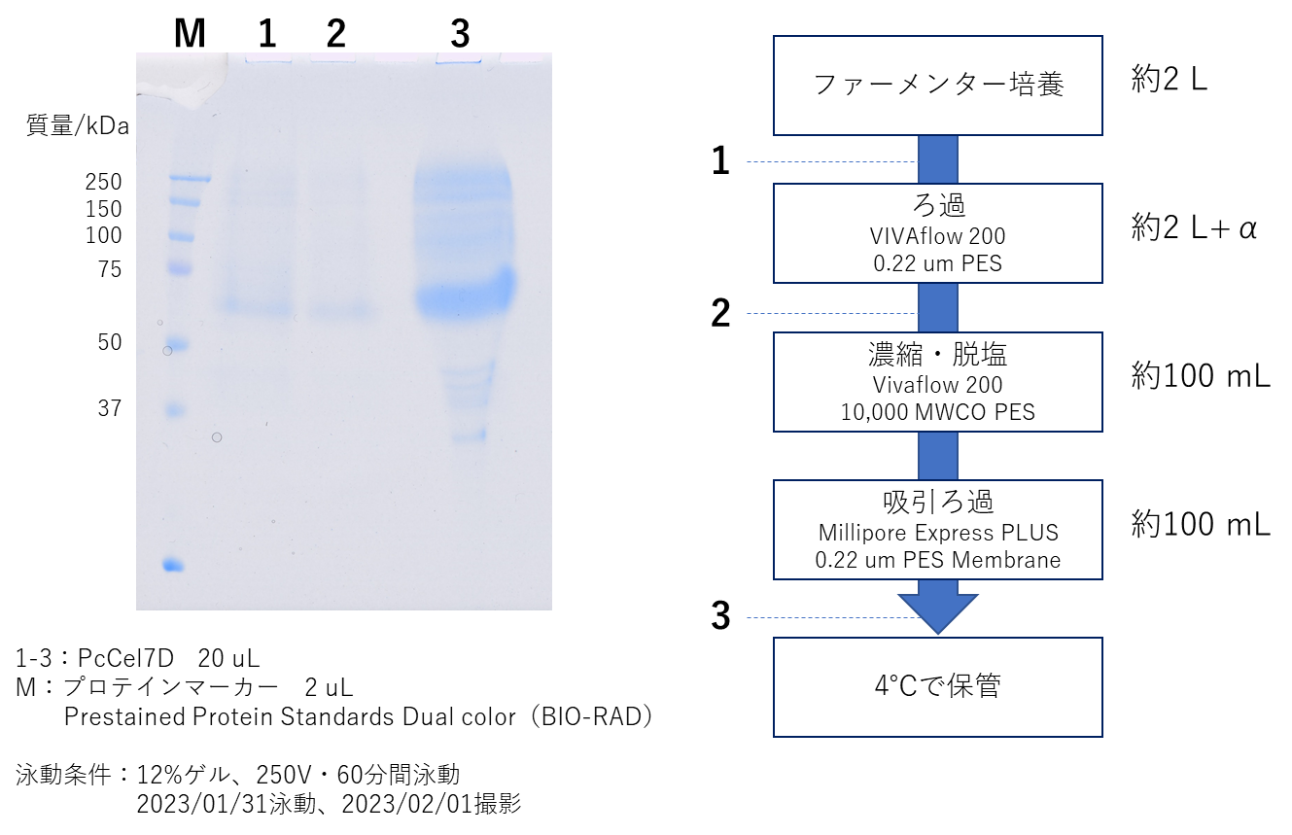
Wet実験：セルロース分解酵素の合成・評価実験 実験結果：対象③PcCel7D SDS-PAGE
SDS-PAGEにより、目的サイズ付近にバンドを確認した。
ただ、近い位置に目的以外のタンパク質（＝ Pichia pastoris内在性のタンパク質）のバンドも出るため、
酵素反応の結果（次ページ）と合わせて、発現の有無を判断した。
【実験の流れ】
【SDS-PAGE結果】
目的タンパク質

Slide 15
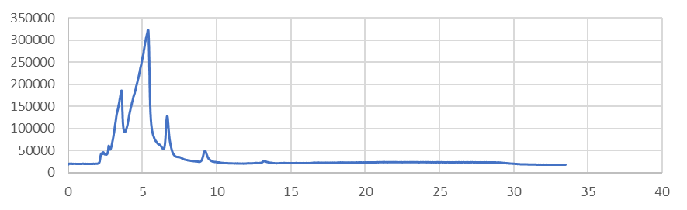
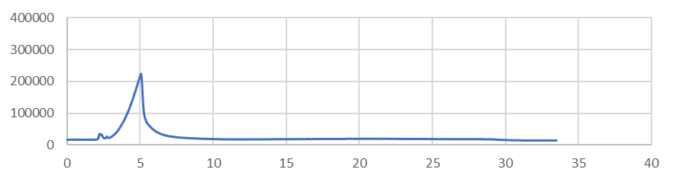
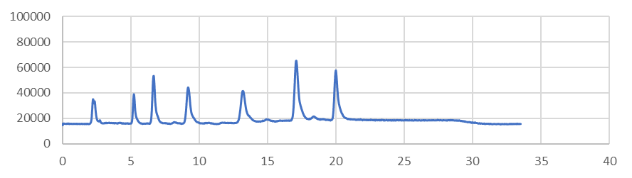
Wet実験：セルロース分解酵素の合成・評価実験 実験結果：対象③PcCel7D HPLC（基質：非晶性セルロース）
従来は困難だと予想されていた手法で、酵母によるPcCel7Dの合成が可能であると判断できる。
酵素：PcCel7D 基質：PASC
生成物1
生成物2
酵素反応条件（37℃、3日間反応）
酵素液
・PcCel7D（濃縮・脱塩後）
・water
基質
・PASC（0.857%）
・Crystalline cellulose（0.2%, Cladophora由来）
・water
目的生成物2-4を確認
Intensity[µV]
生成物3
液体 | 酵素液 | バッファ | 基質 | Water | Total
内訳量 | 100 | 50 | 250 | 100 | 500 μL
生成物4
Time [min]
酵素：water 基質：PASC
Intensity[µV]
Time [min]
STD
生成物5
生成物6
STDピーク（各終濃度：100 µM）
1：D-(+)-Glucose
2：D-(+)-Cellobiose
3：D-(+)-Cellotriose
Intensity[µV]
4：D-(+)-Cellotetraose
5：D-(+)-Cellopentaose
6：D-(+)-Cellohexaose
Time [min]

Slide 16
Wet実験：セルロース分解酵素の合成・評価実験 実験結果：変異体活性能の評価イメージ
2月17日 東大砂川先生に報告済
下記の関係を明らかにすれば、活性能のヒット率を評価できると考えられる。
①：結合能について、計算機とWetの関係を確認
②： Wetの結合能について、ラベルと定量値の関係を確認
③： Wetについて、結合能と活性能の関係を確認
Wet／結合能ラベル
Wet／定量結合能
結合力弱
結合力強
Wet／活性能
結合力強
結合力弱
傾向から外れた変異体
計算機／結合能スコア
スクリーニングによりヒット率は
31%→最大45%に向上
Wet／結合能ラベル
Wet／定量結合能
計算機上で設計CBDの結合能を評価することは、
大まかな結合能のスクリーニング効率に効果がある
Wetで設計CBDの結合能ラベルを評価することは、
詳細な結合能のスクリーニング効率に効果がある
Wetで設計CBDの結合能を評価することは、
活性能のスクリーニング効率に効果がある
示唆されること
結合能評価を軸に、大幅なCBD改変体を設計することは、有用なセルラーゼの候補生成において効果的。

Slide 17
Wet実験：セルロース分解酵素の合成・評価実験 まとめと次月の予定
まとめ
東京大学で3つの実験を進めた。
対象②：野生型TeCel7A-TrCBM1および変異体24種類を吸光度を用いた方法で評価した。評価結果より、特徴的な変異体が出てきた。結果の考察は、2/17東大との打ち合わせ以降に議論する。
対象③：酵素反応で目的生成物を確認した。酵母によるPcCel7Dの合成は可能であると考えられる。
対象④：合成したタンパク質の活性をHPLCで確認中。
東大砂川先生にテーマ概要や実験のまとめ方を説明し、コメントいただいた。
次月の予定（実験が終わり次第、報告書作成に着手）
東大で実施している実験完了、結果について議論
報告書作成

Slide 19
補足：Wet実験
2月17日 東大砂川先生に報告済
評価の軸
下記の軸で、データ同士の関係を明らかにすることを考えている。
今回の東大実験は、右下の枠に該当する
実験／評価環境
計算機上の評価
Wet上の評価
セルロース結晶に対する結合能
（CBDとして）
①
②
データの種類
計算機／結合能
Wet／結合能ラベル
Wet／定量結合能
社内実施済
社内実施済
社内実施済
③
セルロース結晶に対する活性能
（セルラーゼとして）
無し
Wet／活性能
東大で実施中
最終的にはこの関係がどの程度の精度で成立するのか？

Slide 20
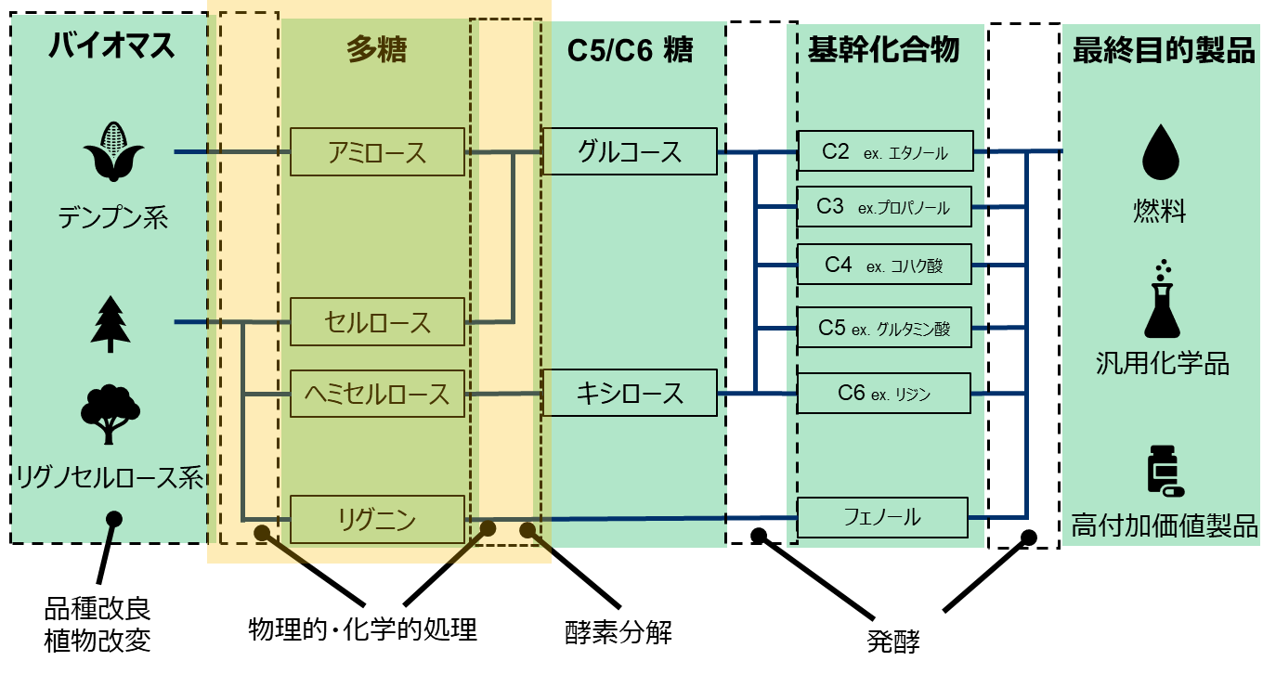

補足：調査活動 バイオマス分解におけるセルラーゼ製剤の位置づけ
特定用途に対する実現方法、技術、特許状況を調べる。
セルラーゼ製剤とCBPの役割・期待度は？
セルラーゼ製剤（複合酵素系）
バイオマス由来の化成品・燃料等の製造プロセス
複数の酵素を混合させて、糖化性能を高める
エンドグルカナーゼ
酵素カクテル
セルロースを切断
セロビオヒドラーゼ
末端から分解
β-グルコシダーゼ
セロビオースを加水分解
※副次的な添加物もある
統合プロセス化技術（CBP）
微生物に機能を付与することで、前処理・糖化・発酵プロセスを統合する
Notes:
③ー１は、セルラーゼ製剤という特定用途に対して、実現方法、技術、特許状況を調べる項目です。
セルラーゼ製剤は、製造プロセス中でバイオマスから加水分解して糖に変換する、糖化工程で使用されます。
セルラーゼ製剤は、基質への吸着や分解などの機能を持った複数の酵素をカクテルとして混合させて、糖化性能を高めたものです。
一方、統合プロセス化技術CBPもあります。これは、微生物に機能を付与することで、前処理・糖化・発酵プロセスを統合することを狙っています。
このように、バイオマス分解から製造するプロセスの上で、セルラーゼ製剤やCBPの役割や期待度を明らかにしたいと考えています。

Slide 21
補足：調査活動 バイオマス資源の分類
未利用／資源作物系かつ非食用部のリグノセルロース系バイオマスが注目されている。
廃棄物系
未利用系
資源作物系
処分義務あり、処分コストが高い
処分義務なし、収集コストが高い
エネルギー利用を目的に栽培
可食性
（生活廃棄以外は利用率が高い）
農産資源
食糧競合可能性
食品廃棄物
糖（さとうきび、てんさい）
デンプン（とうもろこし、さつまいも、キャッサバ）
油脂（菜種、ひまわり、大豆、パーム）
リグノセルロース
非食用部
廃木材
森林残材
栽培木材
第二世代燃料
畜産廃棄
農業残渣
栽培草本
麦わら、稲わら、稲もみ殻、 PKS・EFB（パーム）
水生植物
生活排水
バガス（サトウキビ、スイートソルガム）、
微細藻類
製紙廃棄
ストーバ（とうもろこし）、キャッサバパルプ
（第三世代）
※METI バイオマス燃料の安定調達・持続可能性等に係る調査（2018）
※NEDOバイオマス活用推進基本計画 (2016)
Notes:
前処理はバイオマス資源の種類と関連が深いと考えたため、バイオマス資源の分類についても調査しました。一般的に廃棄物系か未利用系かという軸と、可食性の軸で分類できます。近年は、食糧競合の観点から、未利用／資源作物かつ非食用部のリグノセルロース系バイオマスが注目されています。リグノセルロース系バイオマスは、森林残材や農業残渣、栽培木材などが含まれます。

Slide 22
補足：調査活動 リグノセルロース系バイオマスの組成と前処理
バイオマスの組成によって、前処理を適切に使い分けるのがポイント。
（セルロース／ヘミセルロース／リグニン／その他）
木質系（ハード）
地上草本系（ソフト）
水生植物
組成
45%／20%／30％／5%
40%／30%／20％／10%
藻類（海洋）
海藻
種子植物
スギ・ヒノキ
イネ科
5%／35%／10％／50%
ブナ・ポプラ・プラタナス
エリアンサス、ネピアグラス、スイッチグラス
稲わら、麦わら、バガス、ストーバー
淡水草
竹
ヤシ科
25%／25%／10％／40%
リグニンを分解・除去する前処理
ヘミセルロースを効率的に利用する前処理
タンパク質・灰汁の抽出・再利用
※リグニンの系統学的進化と多様性（2017）
※植物と人を支える細胞壁の科学（2017）
Notes:
リグノセルロースは、セルロースとヘミセルロースとリグニンなどで構成されますが、その組成はバイオマスの種類によって異なります。木質系はリグニンが多く、地上の草本系はヘミセルロースが多いです。水生植物は、それ以外のタンパク質や灰汁が多いです。このため、木質系はリグニンを分解・除去するための前処理、草本系はヘミセルロースを効率的に利用する前処理、水生植物はその他の成分を抽出・再利用する技術など、組成によって前処理を適切に使い分けるのがポイントになっていることがわかりました。

Slide 23
補足：調査活動 バイオマス分解酵素の課題
リグノセルロース系バイオマスからの燃料や化学品原料の変換過程では、バイオマスを加水分解して糖を得る糖化工程がボトルネック
原料によって化学組成が若干異なる、高結晶性・重合性などの特徴から、難分解性
完全に糖化するためには複数種の酵素が必要で、酵素製剤はそれらのカクテル
加水分解の効率は個々の酵素の特性と酵素カクテルの混合比率に依存
物理的・化学的処理を前処理として施す
酵素による糖化の課題
既存の酵素のままでは、スケールを大きくしようとすると大量の酵素が必要となる
基質への非特異的吸着により酵素が阻害されたり、酵素の再利用が困難となる
基質が固体であり、酵素のアクセスが制限され、反応効率が上がらない
酵素濃度に対して反応速度が飽和し、反応効率が上がらない
酵素カクテルで使用されている個々の酵素の機能向上を設計目標とする
触媒ドメインではなく、結合ドメインの改良や代替分子（ペプチド、DNAアプタマー）の設計・探索もいくつか例がある

Slide 24
3月度の活動概要（Wet実験；原茉）
微生物名
Pc：Phanerochaete chrysosporium
Te：Talaromyces emersonii
Tr：Trichoderma reesei
FY22目標
1. 設計セルロース結合ドメイン（CBD）の合成・評価
2. セルロース分解酵素の合成・評価
4Qの目標
2-1. 対象②TeCel7A-TrCBM1：設計CBDを含むセルロース分解酵素を評価【進捗： 30%→100%】
2-2. 対象③PcCel7D：ファーメンターで合成、活性を再度確認【進捗：25%→100%】
2-3. 対象④TrCel7A：合成した酵素を評価【30%→100%】
2-4. 報告書作成（共同研究報告書、実験報告書）【0%→30%】
今月の目標
2-1~3. 東京大学で実施している実験を完了する 【進捗：100%】
2-4. 報告書を作成する 【進捗：30%】
今月の報告
今年度予定していた東京大学での実験が完了した。
「結合能の評価を軸にしたCBDの設計は、有用なセルラーゼの候補生成に有効である」という仮説を検証するため、結合能に関わるデータ（結合率・delta affinity）と有用性に関わるデータ（酵素活性）を比較した。結合能の評価によって、有用なセルラーゼをスクリーニングできる方向性が見えた。
次月の予定
報告書作成（共同研究報告書は3月末、実験報告書は4月上旬に完成予定）
Notes:
TeCel7A-TrCBM1
TeCel7A由来の触媒ドメインとTrCel7A由来の結合ドメインのキメラ。
Te=Talaromyces emersonii,糸状菌

Slide 25
3月度の活動・詳細（Wet実験；原茉）
（ワード文書相当）
FY22目標
1. 設計セルロース結合ドメイン（CBD）の合成・評価
2. セルロース分解酵素の合成・評価
4Q目標
2-1. 対象②TeCel7A-TrCBM1：設計CBDを含むセルロース分解酵素を評価【進捗： 80%→100%】
2-2. 対象③PcCel7D：ファーメンターで合成、活性を再度確認【進捗：80 %→100 %】
2-3. 対象④TrCel7A：合成した酵素を評価【80 %→100%】
2-4. 報告書作成（共同研究報告書、実験報告書）【0%→30%】
今月の目標
2-1~3. 東京大学で実施している実験を完了する 【進捗：100%】
2-4. 報告書を作成する 【進捗：30%】
サマリ
今年度予定していた東京大学での実験が完了した。
「結合能の評価を軸にしたCBDの設計は、有用なセルラーゼの候補生成に有効である」という仮説を検証するため、結合能に関わるデータ（結合率・結合エネルギー）と有用性に関わるデータ（酵素活性）を比較した。結合能の評価によって、有用なセルラーゼをスクリーニングできる方向性が見えた。
詳細
先月、対象③：PcCel7Dの酵素反応液をHPLC分析し、PcCel7Dに活性があると判断した。今月は、対象④：TrCel7Aの酵素反応液をHPLC分析した。その結果、非晶性セルロースを基質とした酵素反応液で目的生成物（セロビオース）を確認した。セルロース分解活性を確認したため、酵母によるTrCel7Aの合成が可能であると判断した。なお、結晶性セルロースを基質とした酵素反応では、PcCel7D・TrCel7Aともに目的生成物は確認できなかった。原因として、結晶性セルロースは反応性が低い基質であること・酵素量が少ないことが考えられる。ただ、PcCel7D、TrCel7Aともに非晶性セルロースに対する酵素活性は確認したため、結晶性セルロースに対する酵素活性を確認するための追加実験は行わなかった。以上の結果で今年度予定していた東京大学での実験は完了した。
「結合能の評価を軸にしたCBDの設計は、有用なセルラーゼの候補生成に有効である」という仮説を検証するため、結合能に関わるデータ（結合率・結合エネルギー）と有用性に関わるデータ（酵素活性）を比較した。その際、ヒット率を用いてスクリーニングの効果を判断した。結合率によるスクリーニングで酵素活性が高い酵素のヒット率は40%から58%に向上した。結合エネルギーによるスクリーニングで酵素活性が高い酵素のヒット率は48%から53%に向上した。 結合能の評価によって、有用なセルラーゼをスクリーニングできる方向性が見えた。一方、結合エネルギーによるスクリーニングで酵素活性が高い酵素のヒット率は変化が見られなかった。原因として、データの区分が異なること（計算⇔実験、結合能⇔活性能）、評価方法に改善の余地があることが考えられる。
次月の予定
報告書作成（共同研究報告書は3月末、実験報告書は4月上旬に完成予定）
微生物名
Pc：Phanerochaete chrysosporium
Te：Talaromyces emersonii
Tr：Trichoderma reesei

Slide 26
Wet実験 2022年度 研究スケジュール
1Q
2Q
3Q
4Q
1. 設計セルロース結合ドメイン（CBD）の合成・評価
1-1. テクノプロ委託試験の再現性確認
済
設計CBD
簡易評価
済
CBD合成
（無細胞合成系）
5月度月報
4月度月報
1-2. CBDの評価：結合率による定量的評価
3月度月報 報告内容
東京大学での実験が完了した。
結合能に関わるデータと有用性に関わるデータを比較した。
済
未評価の設計CBDの合成・評価
6・7月度月報
2. セルロース分解酵素の合成・評価
済
セルロース分解酵素（設計CBD含）
合成・評価
済
セルロース分解酵素の合成・評価
8・9月度月報
Notes:
※タンパク質の合成と発現はほぼ同じ意味で使用。

Slide 27
Wet実験：セルロース分解酵素の合成・評価実験 実験概要
※東京大学 森林化学研究室で実施
今月の進捗 ・ すべての実験が完了した。
・ 結合能に関わるデータと有用性に関わるデータを比較した。
使用するセルロース分解酵素 | 2Q 実験結果 | 3Q・4Q 実験内容
対象
②
TeCel7A
発現量が多く、
活性を確認できた。
設計CBDを含む酵素の
合成・評価
酵素の活性評価（吸光度）
TrCBM1
@酵母（Pichia Pastoris KM71H）
PcCel7D
発現量が少なく、
一部基質で活性の有無の判断に至らず。
ファーメンターで合成、
活性を再度確認
酵素の活性確認（HPLC）
対象
③
PcCel7D
@酵母（Pichia Pastoris KM71H）
TrCel7A
発現が難しいと思われたため、実施せず。
（代わりに②を実施）
発現・活性を確認
酵素の活性確認（HPLC）
対象
④
TrCBM1
@酵母（Pichia Pastoris KM71H）

Slide 28
Wet実験：セルロース分解酵素の合成・評価実験 実験計画・進捗
今月の進捗
FY22 3Q
FY22 4Q
使用するセルロース分解酵素
9月
10月
11月
12月
1月
2月・3月
対象② TeCel7A-TrCBM1
設計CBDを含む酵素を合成・評価
済
済
済
済
報告書作成
TeCel7A
1-1. 遺伝子合成、
プライマー設計
2. 酵母へ形質転換
3. 培養、発現誘導
4. 酵素を回収
5. 発現、活性確認
TrCBM1
1-2. 設計CBD入れ替え
@酵母（Pichia Pastoris KM71H）
対象③ PcCel7D
ファーメンターで合成、活性を再度確認
済
PcCel7D
3. 培養、発現誘導
4. 酵素を回収
5. 発現、活性確認
PcCel7D
@酵母（Pichia Pastoris KM71H）
対象④ TrCel7A
発現・活性の確認
済
済
済
TrCel7A
2. 酵母へ形質転換
3. 培養、発現誘導
4. 酵素を回収
5. 発現、活性確認
TrCBM1
1. 遺伝子合成
@酵母（Pichia Pastoris KM71H）

Slide 29
Wet実験：セルロース分解酵素の合成・評価実験 対象④TrCel7A 発現・活性の確認
目的 TrCel7Aの発現・活性確認
凡例
頭2文字は微生物名の略称
Tr：Trichoderma reesei
CD (触媒ドメイン)
対象④ TrCel7A
CBD (結合ドメイン)
@発現に使用する宿主
TrCel7A
TrCBM1
＊酵母：Pichia pastoris KM71H（メタノール資化酵母）
発現ベクター：pPICZα
@酵母（Pichia pastoris KM71H）
内容 酵母（Pichia pastoris KM71H）で合成し、活性を測定する。
実験の流れ
1
2
3
4
5
酵母＊へ
形質転換
酵母培養
発現誘導
発現確認…SDS-PAGE
遺伝子合成
培地上清回収
＝セルロース分解酵素含む
活性確認…粗酵素反応
先月：酵素反応液をHPLCで分析中
➡完了

Slide 30
Wet実験：セルロース分解酵素の合成・評価実験 対象④TrCel7A HPLC結果（基質：非晶性セルロース）
目的生成物（2糖：セロビオース）を確認➡酵母によるPcCel7Dの合成が可能であると判断
今年度予定していた東京大学での実験は完了
酵素：TrCel7A 基質：PASC
縦軸：intensity[µV]
横軸：time [min]
カラム：KS801→SP0810
2糖：D-(+)-Cellobiose
2糖
酵素：TrCel7A 基質：水
酵素反応条件
粗酵素液 350
バッファー 50
基質 500
water 100
Total 1000 µL
→30℃、7日間反応
標品（1糖～6糖を各終濃度100 µM混合）

Slide 31
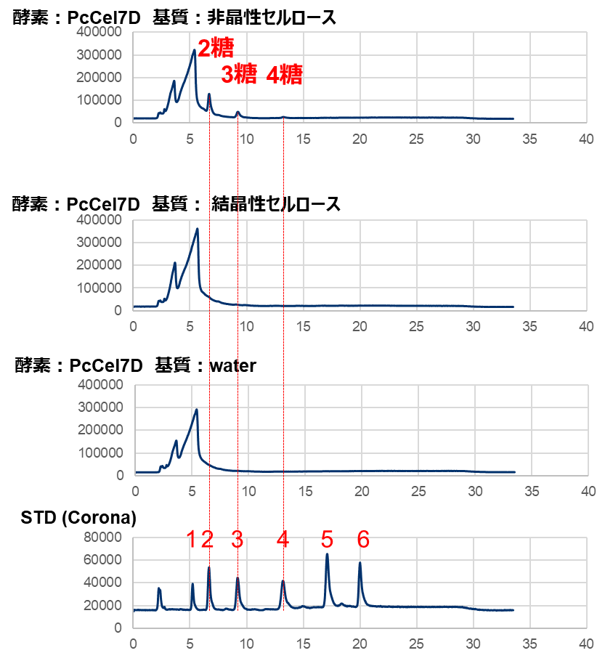
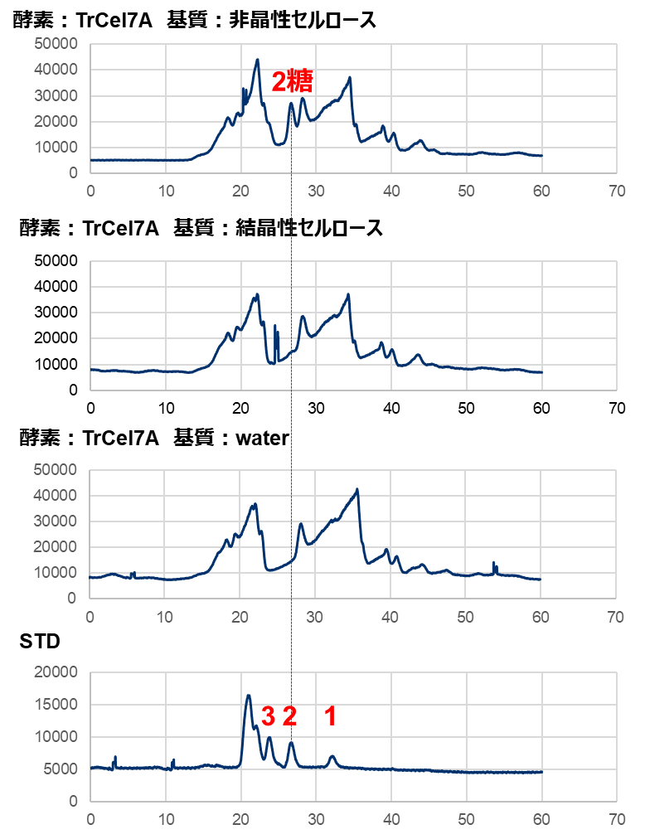
Wet実験：セルロース分解酵素の合成・評価実験 対象③PcCel7D, 対象④TrCel7A HPLC結果（基質：結晶性セルロース）
PcCel7D・TrCel7Aともに、基質が結晶セルロースの酵素反応液では、目的生成物確認できなかった。
要因１：結晶性セルロースは、非晶性セルロースと比較して反応性が基質である。
要因２：酵素量が少ない（発現が悪い対象の粗酵素液で酵素反応しているため）。
PcCel7D
（カラム：VG50）
TrCel7A
（カラム：S801・SP0810を連結）
縦軸：intensity[µV]
横軸：time [min]
実験条件等はノートに記載
➡PcCel7D、TrCel7Aともに非晶性セルロースに対する酵素活性は確認したため、
結晶性セルロースに対する酵素活性を確認するための追加実験は行わなかった。
Notes:
PcCel7D、TrCel7AのHPLC結果は使用しているカラムの性質が異なるため、生成物の溶出順番が異なっている。
（カラムVG50は、カラムに結合しにくいものから溶出される。カラムS801・SP0810はサイズが大きいものから溶出される。）
STDピーク（PcCel7D・TrCel7A共通）
（各終濃度：100 µM）
1：D-(+)-Glucose
2：D-(+)-Cellobiose
3：D-(+)-Cellotriose
4：D-(+)-Cellotetraose
5：D-(+)-Cellopentaose
6：D-(+)-Cellohexaose
---
PcCel7Dについて
酵素反応条件
酵素液 100
バッファー 50
基質 250
water 100
Total 500 uL
→37℃、3日間反応
酵素液
・PcCel7D（濃縮・脱塩後）
・water
基質
・PASC（0.857%）
・Crystalline cellulose
（0.2%, Cladophora由来）
・water
バッファー
・1M 酢酸ナトリウム
バッファー pH5.0
カラム：VG50
---
TrCel7Aについて
縦軸：intensity[µV]
横軸：time [min]
酵素反応条件
酵素液 200
バッファー 50
基質 500
water 200
Total 1000 uL
→30℃、7日間反応
酵素液
・TrCel7A
・water
基質
・PASC（0.857%）
・Crystalline cellulose
（0.2%, Cladophora由来）
・water
バッファー
・1M 酢酸ナトリウム
バッファー pH5.0
カラム
・KS801→SP0810

Slide 32
東京大学で実施した実験について 2022年7~8月実施結果と下半期実施内容
3つの実験を実施➡セルロース分解酵素の「設計・実験・評価」の実施は可能
目的 バイオリファイナリ向けのセルロース分解酵素の「設計・実験・評価」の実施可能性の確認
目標 セルロース分解酵素のWet評価のプロトコルを理解し、「設計・実験・評価」の流れを確立する。
使用するセルロース分解酵素 | 2022年9月~2023年3月 実施内容 | 2022年9月~2023年3月 実施結果
対象
②
TeCel7A
設計CBDを含む酵素を合成・評価
多数の変異体による
合成・評価を確認できた。
TrCBM1
@酵母（Pichia pastoris KM71H）
対象
③
PcCel7D
ファーメンターで合成、
活性を再度確認
発現・活性は確認できたが、
利用には改善必要
PcCel7D
@酵母（Pichia pastoris KM71H）
対象
④
TrCel7A
発現・活性は確認できたが、
利用には改善必要
TrCBM1
発現・活性を確認
@酵母（Pichia pastoris KM71H）

Slide 33
Wet実験 実験値・計算値間の関係
目的：「結合能の評価を軸にしたCBDの設計は、有用なセルラーゼの候補生成に有効である」
という仮説を検証するため。
➡結合能に関わるデータ（結合率・結合エネルギー）と有用性に関わるデータ（酵素活性）を比較
 | 計算値 | 実験値
結合能
活性能 | 該当データなし
計算値・結合能
結合エネルギー
比較1
実験値・結合能
結合率
比較2
比較3
実験値・結合能
活性能

Slide 34
Wet実験：実験値・計算値間の関係 比較１ 酵素活性vs結合率
結果
TeCel7A-TrCBM1：野生型
数字：変異体、TeCel7A-設計CBD
色分け：簡易評価結果
●WTと同等の結合能
●中間
●Controlと同等の結合能
予想（イメージ）
酵素活性（基質：結晶性セルロース）
結合率が高くなると
酵素活性も向上する。
結合率が一定以上になると
酵素活性は減少する。
結合率
：結晶性セルロースへ結合した
タンパク質の割合を示す。
酵素活性（結晶性セルロース）
結合率（結晶性セルロース）
・ヒット率：酵素活性が高い酵素の割合
40% 58% 酵素活性 ≧ 4 酵素活性 ≧ 4
結合率 ≧ 5
➡結合率によるスクリーニングでヒット率は向上

Slide 35
Wet実験：実験値・計算値間の関係 比較２ 結合率 vs 結合エネルギー（delta affinity）
結果
TeCel7A-TrCBM1：野生型
数字：変異体、TeCel7A-設計CBD
色分け：簡易評価結果
●WTと同等の結合能
●中間
●Controlと同等の結合能
予想（イメージ）
結合率
：結晶性セルロースへ結合した
タンパク質の割合を示す。
結合率（結晶性セルロース）
シグモイド曲線？
delta affinity
：Autodock vinaによる
WTの基質親和性
との差を示す。
結合エネルギー（delta affinity）
・ヒット率：結合率が高い酵素の割合
48% 53%
結合率 ≧ 5 結合率 ≧ 5
delta affinity ≦ 1
➡delta affinityによるスクリーニングでヒット率は向上
結合エネルギー
Notes:
結合量（nmol）＝（セルロースなし未結合タンパク質量）-（セルロースあり未結合タンパク質量）
結合率（%）＝（結合量）/（セルロースなし未結合タンパク質量）×100

Slide 36
Wet実験：実験値・計算値間の関係 比較３ 酵素活性 vs 結合エネルギー（delta affinity）
結果
TeCel7A-TrCBM1：野生型
数字：変異体、TeCel7A-設計CBD
色分け：簡易評価結果
●WTと同等の結合能
●中間
●Controlと同等の結合能
予想（イメージ）
酵素活性（基質：結晶性セルロース）
結合エネルギーが小さくなると
酵素活性が向上する。
delta affinity
：Autodock vinaによる
WTの基質親和性
との差を示す。
酵素活性（結晶性セルロース）
結合エネルギー（delta affinity）
・ヒット率：酵素活性が高い酵素の割合
40% 40% 酵素活性 ≧ 4 酵素活性 ≧ 4
結合エネルギー≦ 1
➡結合エネルギーによるスクリーニングでヒット率は変化なし
結合エネルギー

Slide 37
Wet実験：実験値・計算値間の関係 まとめ
目的：「結合能の評価を軸にしたCBDの設計は、有用なセルラーゼの候補生成に有効である」
という仮説を検証するため。
結果：結合能の評価によって、有用なセルラーゼをスクリーニングできる方向性が見えた。
 | 計算値 | 実験値
結合能
活性能
比較1
delta affinityによる
スクリーニングで
ヒット率は向上
計算値・結合能
結合エネルギー
実験値・結合能
結合率
比較2
結合率によるスクリーニングで
ヒット率は向上
比較3
delta affinityによるスクリーニングで
ヒット率は変化なし
要因1. データの区分が異なる
（計算⇔実験、結合能⇔活性能）
要因2. 各評価方法に改善の余地がある
実験値・結合能
活性能

Slide 38
Wet実験 まとめと次月の予定
まとめ
今年度予定していた東京大学での実験が完了した。
「結合能の評価を軸にしたCBDの設計は、有用なセルラーゼの候補生成に有効である」という仮説を検証するため、結合能に関わるデータ（結合率・delta affinity）と有用性に関わるデータ（酵素活性）を比較した。結合能の評価によって、有用なセルラーゼをスクリーニングできる方向性が見えた。
次月の予定
報告書作成（共同研究報告書は3月末、実験報告書は4月上旬に完成予定）

